Slide 1


Slide 2
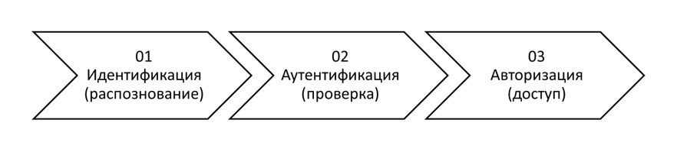
Основная терминология.

Slide 3


Slide 4


Slide 5

Архитектура.

Slide 6
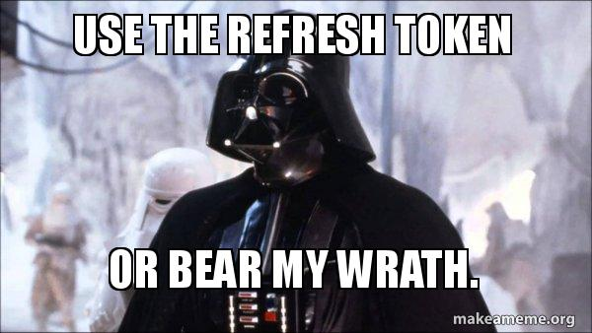
Для чего нужны Access и Refresh токены?

Slide 7
Access-токен
Предоставление доступа
Краткосрочный срок действия
Использование в API - запросах
JSON Web Tokens (JWT)

Slide 8
Refresh-токен
Обновление access-токена
Долгосрочный срок действия
Хранение и безопасность
Не передаются с каждым запросом

Slide 9


Slide 10


